Slide 1



KHỞI ĐỘNG
Em hãy quan sát hình ảnh và trả lời các câu hỏi?

Slide 2

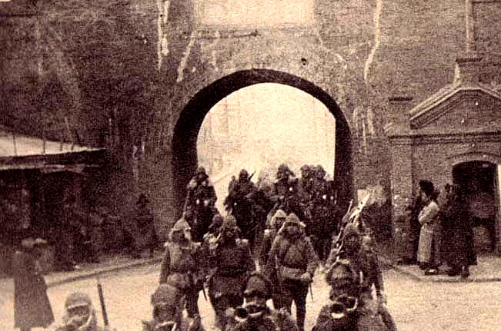
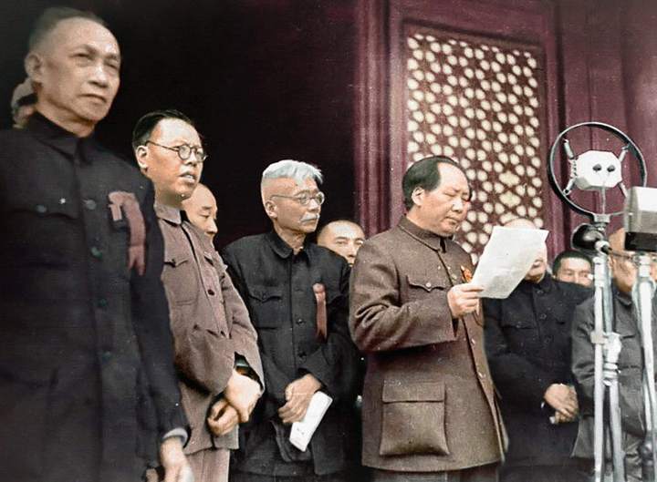
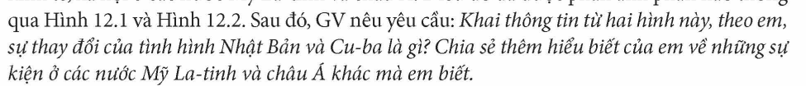


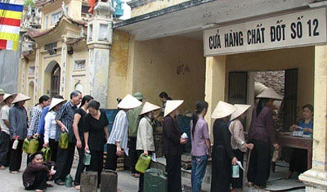
Quan sát 2 hình ảnh, theo em sự thay đổi của tình hình Trung Quốc năm 1949 so với 1931 là gì?
Quân Nhật kéo vào Mãn Châu (Trung Quốc) năm 1931
Chủ tịch Mao Trạch Đông tuyên bố thành lập nước CHND Trung Hoa (1/10/1949)
Trung Quốc
0964082020
Notes:
qua Hình 12.1 và Hình 12.2. Sau đó, GV nêu yêu cầu: Khai thông tin từ hai hình này, theo em, sự thay đổi của tình hình Nhật Bản và Cu-ba là gì? Chia sẻ thêm hiểu biết của em về những sự kiện ở các nước Mỹ La-tinh và châu Á khác mà em biết.

Slide 3
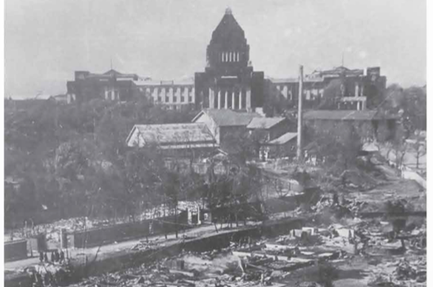
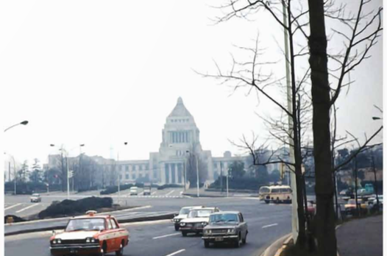
Quan sát 2 hình ảnh, theo em sự thay đổi của tình hình Nhật Bản năm 1969 với 1945 là gì?
Năm 1945
Năm 1969
Khu vực nhà ga Cô-cai-i-chi-đô (Kokkaigijidou), Tô-ky-ô năm 1945 và năm 1969
0964082020
Notes:
qua Hình 12.1 và Hình 12.2. Sau đó, GV nêu yêu cầu: Khai thông tin từ hai hình này, theo em, sự thay đổi của tình hình Nhật Bản và Cu-ba là gì? Chia sẻ thêm hiểu biết của em về những sự kiện ở các nước Mỹ La-tinh và châu Á khác mà em biết.

Slide 4
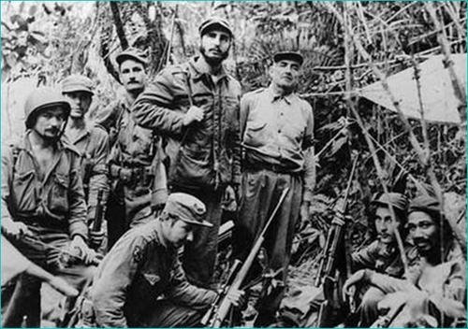
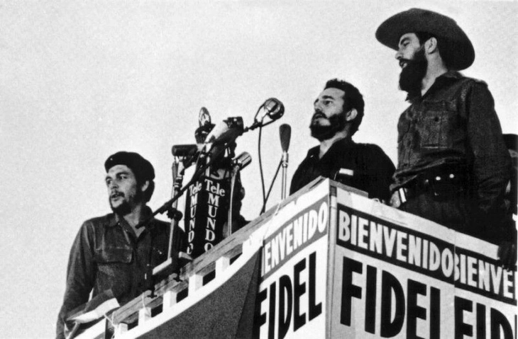
Quan sát 2 hình ảnh, theo em sự thay đổi của tình hình nước Cu-ba là gì?
Bức ảnh chụp tháng 6/1957 Fidel Castro (đeo súng đứng giữa cùng các thành viên của ban lãnh đạo du kích quân Cuba tại căn cứ trong rừng sâu
Tổng tư lệnh Phi-đen Cát-xtơ – rô tuyên bố chế độ độc tài đã bị lật đổ ở Cu-ba (1/1959)
Nước Cu-ba
0964082020

Slide 5
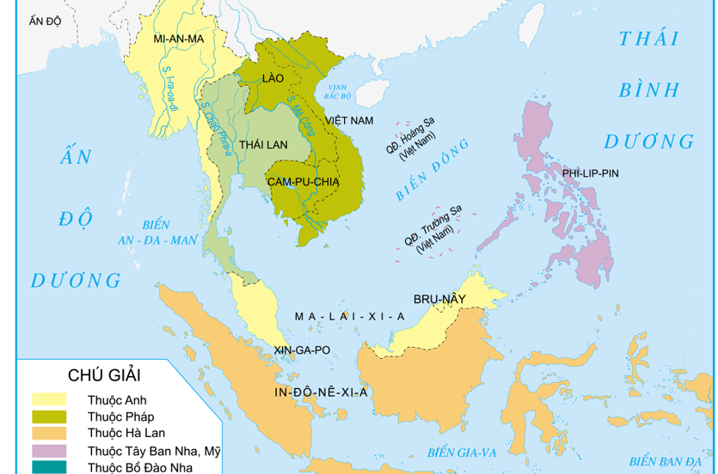
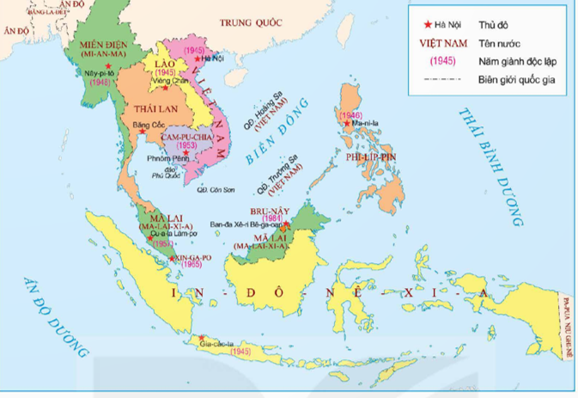
Quan sát 2 hình ảnh, theo em sự thay đổi lớn nhất của các nước Đông Nam Á sau CTTG2 với cuối TK XIX là gì?
Lược đồ thuộc địa của các nước phương Tây ở khu vực Đông Nam Á cuối thế kỉ XIX
Lược đồ khu vực Đông Nam Á sau Chiến tranh thế giới thứ hai
Khu vực Đông Nam Á
0964082020
Notes:
-

Slide 6




4th
Bài 12
Khu vực Mỹ La-tinh và châu Á từ năm 1945 đến năm 1991

Slide 7

Mục tiêu
Mô tả được đôi nét về các nước Mỹ La-tinh từ năm 1945 đến năm 1991.
Trình bày được một cách khái quát về cách mạng Cu-ba và đánh giá được kết quả công cuộc xây dựng chủ nghĩa xã hội ở Cu-ba.
Giới thiệu được những nét chính về Nhật Bản, Trung Quốc, Ấn Độ từ năm 1945 đến năm 1991.
Trình bày được cuộc đấu tranh giành độc lập dân tộc và quá trình phát triển của các nước Đông Nam Á, sự hình thành và phát triển của Hiệp hội các quốc gia Đông Nam Á (ASEAN).

Slide 8







1. Khu vực Mỹ La-tinh từ năm 1945 đến năm 1991
a. Khái quát về khi vực Mỹ La-tinh
Trò chơi
đuổi hình bắt chữ
Dựa vào những thông tin sgk và hình ảnh em hãy tìm ra các từ khóa thể hiện những nét chính về khu vực Mỹ La-tinh từ năm 1945 - 1991

Slide 9

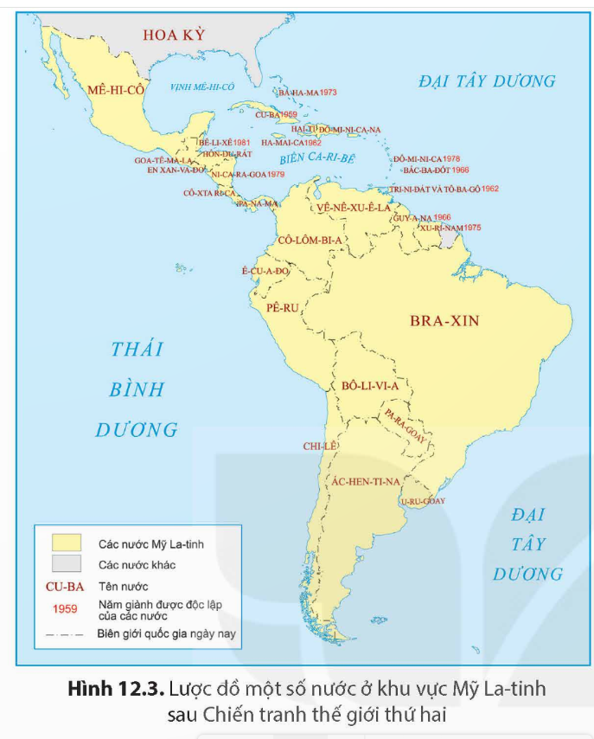
Đây là một thuật ngữ thường dùng để chỉ khu vực Mĩ La Tinh trong quan hệ với Mĩ sau chiến tranh thế giới thứ hai?
U
A
N
S
Â
S

Slide 10
Đây là một thuật ngữ thường dùng để chỉ khu vực Mĩ La Tinh trong quan hệ với Mĩ sau chiến tranh thế giới thứ hai?
S
Â
N
S
A
U

Slide 11

Đây là quóc gia được coi “lá cờ đầu” trong phong trào dân tộc dân chủ ở Mỹ La-tinh?
A
U
B
C
A
U

Slide 12
Đây là quóc gia được coi “lá cờ đầu” trong phong trào dân tộc dân chủ ở Mỹ La-tinh?
C
U
B
A
A
U

Slide 13

Hãy điển vào dấu … trong câu: Sau chiến tranh thứ hai, phong trào giải phóng dân tộc và bảo vệ độc lập, Mĩ latinh trở thành “Lục địa…”?
Y
Á
N
G
C
H
Ù
B

Slide 14
Hãy điển vào dấu … trong câu: Sau chiến tranh thứ hai, phong trào giải phóng dân tộc và bảo vệ độc lập, Mĩ latinh trở thành “Lục địa…”?
B
Ù
N
G
C
H
Á
Y

Slide 15
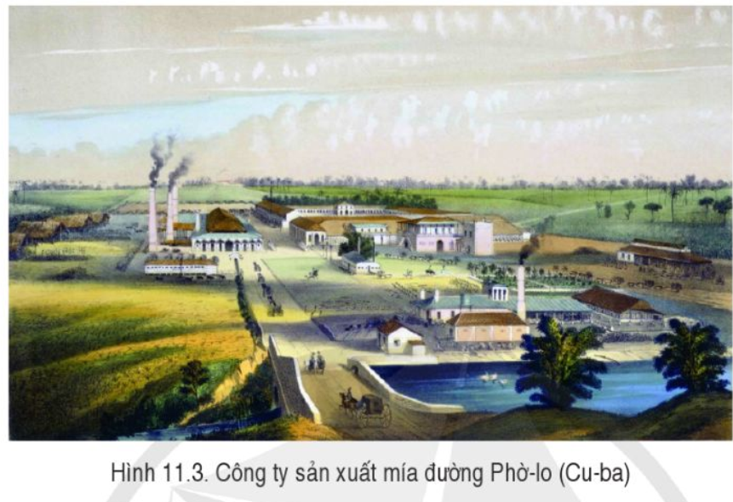
Sau khi hoàn thành cuộc cách mạng dân tộc dân chủ các nước Mỹ La tinh tiếp tục thực hiện nhiệm vụ gì ?
N
Â
C
D
Ự
Đ
Ớ
T
X
Ư
Ấ
Y

Slide 16
Sau khi hoàn thành cuộc cách mạng dân tộc dân chủ các nước Mỹ La tinh tiếp tục thực hiện nhiệm vụ gì ?
x
Â
Y
D
Ự
Đ
Ấ
T
N
Ư
Ớ
C

Slide 17
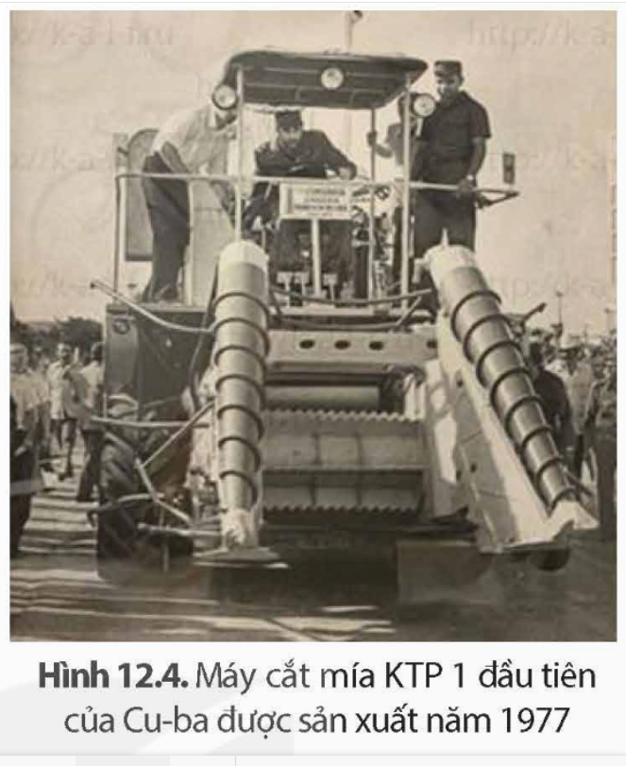
1. Khu vực Mỹ La-tin từ năm 1945 đến năm 1991
a. Khái quát về khi vực Mỹ La-tinh
Sau CTTG2, Mỹ thiết lập chế độ độc tài ở Mỹ La-tinh để biến khu vực này thành “sân sau”.
Phong trào cách mạng dân tộc dân chủ chống chế độ đôc tài , bắt đầu là cách mạng Cu-ba (1959), sau đó bùng phát ở các quốc gia khác
Sau khi giành độc lập, các quốc gia xây dựng đất nước, đạt nhiều thành tựu như củng cố độc lập, dân chủ hóa chính trị, cải cách kinh tế và thúc đẩy liên kết khu vực.
Notes:
* Khái quát về khu vực Mỹ La-tinh
- Sau Chiến tranh thế giới thứ hai, Mỹ đã tìm cách thiết lập các chế độ độc tài thân Mỹ ở Mỹ La-tinh nhằm biến khu vực này thành “sân sau” của mình. Nhiều nước Mỹ La-tinh đã tiến hành cách mạng dân tộc dân chủ, lật đổ chế độ độc tài thành công, mở đầu là cuộc cách mạng Cu-ba (1959), sau đó bùng phát mạnh mẽ với các cuộc đấu tranh vũ trang ở nhiều nước như: Bô-li-vi-a, Vê-nê-xu-ê-la, Cô-lôm-bi-a, Ni-ca-ra-goa,...
Sau khi hoàn thành cách mạng dân tộc dân chủ, các nước Mỹ La-tinh bắt tay vào xây dựng đất nước và đã đạt được nhiều thành tựu quan trọng. Độc lập, chủ quyền được củng cố, nền chính trị được dân chủ hoá, nền kinh tế được cải cách, quá trình liên kết khu vực cũng được đẩy mạnh. Sau Chiến tranh thế giới thứ hai, Mỹ thiết lập chế độ độc tài ở Mỹ La-tinh để biến khu vực này thành “sân sau”. Các nước Mỹ La-tinh, bắt đầu với cách mạng Cu-ba (1959), đã tiến hành cách mạng dân tộc dân chủ, lật đổ chế độ độc tài. Sau đó, họ xây dựng đất nước, đạt nhiều thành tựu như củng cố độc lập, dân chủ hóa chính trị, cải cách kinh tế và thúc đẩy liên kết khu vực.

Slide 18
1. Khu vực Mỹ La-tin từ năm 1945 đến năm 1991
a. Khái quát về khi vực Mỹ La-tinh
Sau CTTG2, Mỹ thiết lập chế độ độc tài ở Mỹ La-tinh để biến khu vực này thành “sân sau”.
Phong trào cách mạng dân tộc dân chủ chống chế độ đôc tài , bắt đầu là cách mạng Cu-ba (1959), sau đó bùng phát ở các quốc gia khác
Sau khi giành độc lập, các quốc gia xây dựng đất nước, đạt nhiều thành tựu như củng cố độc lập, dân chủ hóa chính trị, cải cách kinh tế và thúc đẩy liên kết khu vực.
Notes:
* Khái quát về khu vực Mỹ La-tinh
- Sau Chiến tranh thế giới thứ hai, Mỹ đã tìm cách thiết lập các chế độ độc tài thân Mỹ ở Mỹ La-tinh nhằm biến khu vực này thành “sân sau” của mình. Nhiều nước Mỹ La-tinh đã tiến hành cách mạng dân tộc dân chủ, lật đổ chế độ độc tài thành công, mở đầu là cuộc cách mạng Cu-ba (1959), sau đó bùng phát mạnh mẽ với các cuộc đấu tranh vũ trang ở nhiều nước như: Bô-li-vi-a, Vê-nê-xu-ê-la, Cô-lôm-bi-a, Ni-ca-ra-goa,...
Sau khi hoàn thành cách mạng dân tộc dân chủ, các nước Mỹ La-tinh bắt tay vào xây dựng đất nước và đã đạt được nhiều thành tựu quan trọng. Độc lập, chủ quyền được củng cố, nền chính trị được dân chủ hoá, nền kinh tế được cải cách, quá trình liên kết khu vực cũng được đẩy mạnh. Sau Chiến tranh thế giới thứ hai, Mỹ thiết lập chế độ độc tài ở Mỹ La-tinh để biến khu vực này thành “sân sau”. Các nước Mỹ La-tinh, bắt đầu với cách mạng Cu-ba (1959), đã tiến hành cách mạng dân tộc dân chủ, lật đổ chế độ độc tài. Sau đó, họ xây dựng đất nước, đạt nhiều thành tựu như củng cố độc lập, dân chủ hóa chính trị, cải cách kinh tế và thúc đẩy liên kết khu vực.

Slide 19

1. Khu vực Mỹ La-tin từ năm 1945 đến năm 1991
b. Cu-ba
Trò chơi
“HIỂU Ý ĐỒNG ĐỘI”
Luật chơi:
1. Mời 2 bạn HS tham gia
2. HS lên bảng, quay xuống dưới lớp với các bạn.
3. Từ khóa hiện ra.
4. Bạn còn lại gợi ý để bạn trên bảng đoán ra từ khóa (không được nhắc đến chữ nào trong từ khóa)

Slide 20

ĐỘC TÀI QUÂN SỰ
Notes:
độc tài quân sự, Phi-đen Cat-xtơ-rô, 135, Mê-hi-cô, 81, La Ha-ba-na, 1961, hiến pháp, chế tạo máy móc, cơ giới hóa, tuổi thọ

Slide 21
PHI-ĐEN CAT-XTƠ-RÔ
Notes:
Phi-đen Cat-xtơ-rô,

Slide 22
135
Notes:
135,

Slide 23
MÊ-HI-CÔ
Notes:
Mê-hi-cô,

Slide 24
81
Notes:
81,

Slide 25
LA HA-BA-NA
Notes:
La Ha-ba-na,

Slide 26
1961
Notes:
1961, hiến pháp, chế tạo máy móc, cơ giới hóa, tuổi thọ

Slide 27
HIẾN PHÁP
Notes:
, hiến pháp,

Slide 28
CHẾ TẠO MÁY MÓC
Notes:
chế tạo máy móc

Slide 29
CƠ GIỚI HÓA
Notes:
, cơ giới hóa,

Slide 30
TUỔI THỌ
Notes:
tuổi thọ

Slide 31
1. Khu vực Mỹ La-tin từ năm 1945 đến năm 1991
b. Cu-ba
Dựa vào các từ khóa mà các em vừa tìm được hãy trình bày khái quát về cách mạng Cu-ba và đánh giá kết quả công cuộc xây dựng CNXH ở Cu-a.
độc tài quân sự
1961
Phi-đen Cat-xtơ-rô
hiến pháp
chế tạo máy móc
135
Mê-hi-cô
cơ giới hóa
81
tuổi thọ
La Ha-ba-na
Notes:
độc tài quân sự Phi-đen Cat-xtơ-rô 135 Mê-hi-cô 81 La Ha-ba-na 1961 hiến pháp chế tạo máy móc cơ giới hóa tuổi thọ

Slide 32
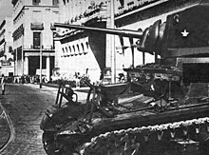
độc tài quân sự
“Ngày 10-3-1952, tướng Batixta đã làm đảo chính quân sự với sự giúp đỡ của Mĩ, lật đổ Tổng thống Calốt Priô, lập nên một chính quyền độc tài quân sự ở Cuba. Sau khi lên cầm quyền, Batixta đã giải tán Quốc hội, xóa bỏ Hiến pháp tiến bộ ban hành năm 1940, cấm các đảng phái chính trị hoạt động và tàn sát hơn 20.000 chiến sĩ yêu nước, cấm từ hàng chục vạn người trong những năm 1952-1958.”
Nguyễn Anh Thái (2006), Lịch sử thế giới hiện đại 1917 – 1995, NXB Giáo dục, Hà Nội, tr.395
Đảo chính Cuba năm 1952 - Xe tăng M3 Stuart trước Dinh Tổng thống Cuba ngày 10 tháng 3 năm 1952
Notes:
thành lập chế độ độc tài quân sự trên thực tế ở nước này.^{[1]} Cuộc đảo chính được gọi là Batistazo

Slide 33

Sinh ra trong gia đình chủ đồn điền mía, Phi-đen Cát-xtơ-rô tốt nghiệp Cử nhân Luật năm 1950 và ứng cử vào Quốc hội Cu-ba vào năm 1952. Ông đã lãnh đạo nhân dân Cu-ba lật đó nền độc tài Ba-ti-xta (1959). Sau đó, ông đã lãnh đạo nhân dân Cu-ba xây dựng chế độ xã hội chủ nghĩa.

Slide 34
Sau khi giành độc lập các nước Cu-ba đã bắt tay vào xây dựng chủ nghĩa xã hội, cơ giới hóa sản xuất

Slide 35

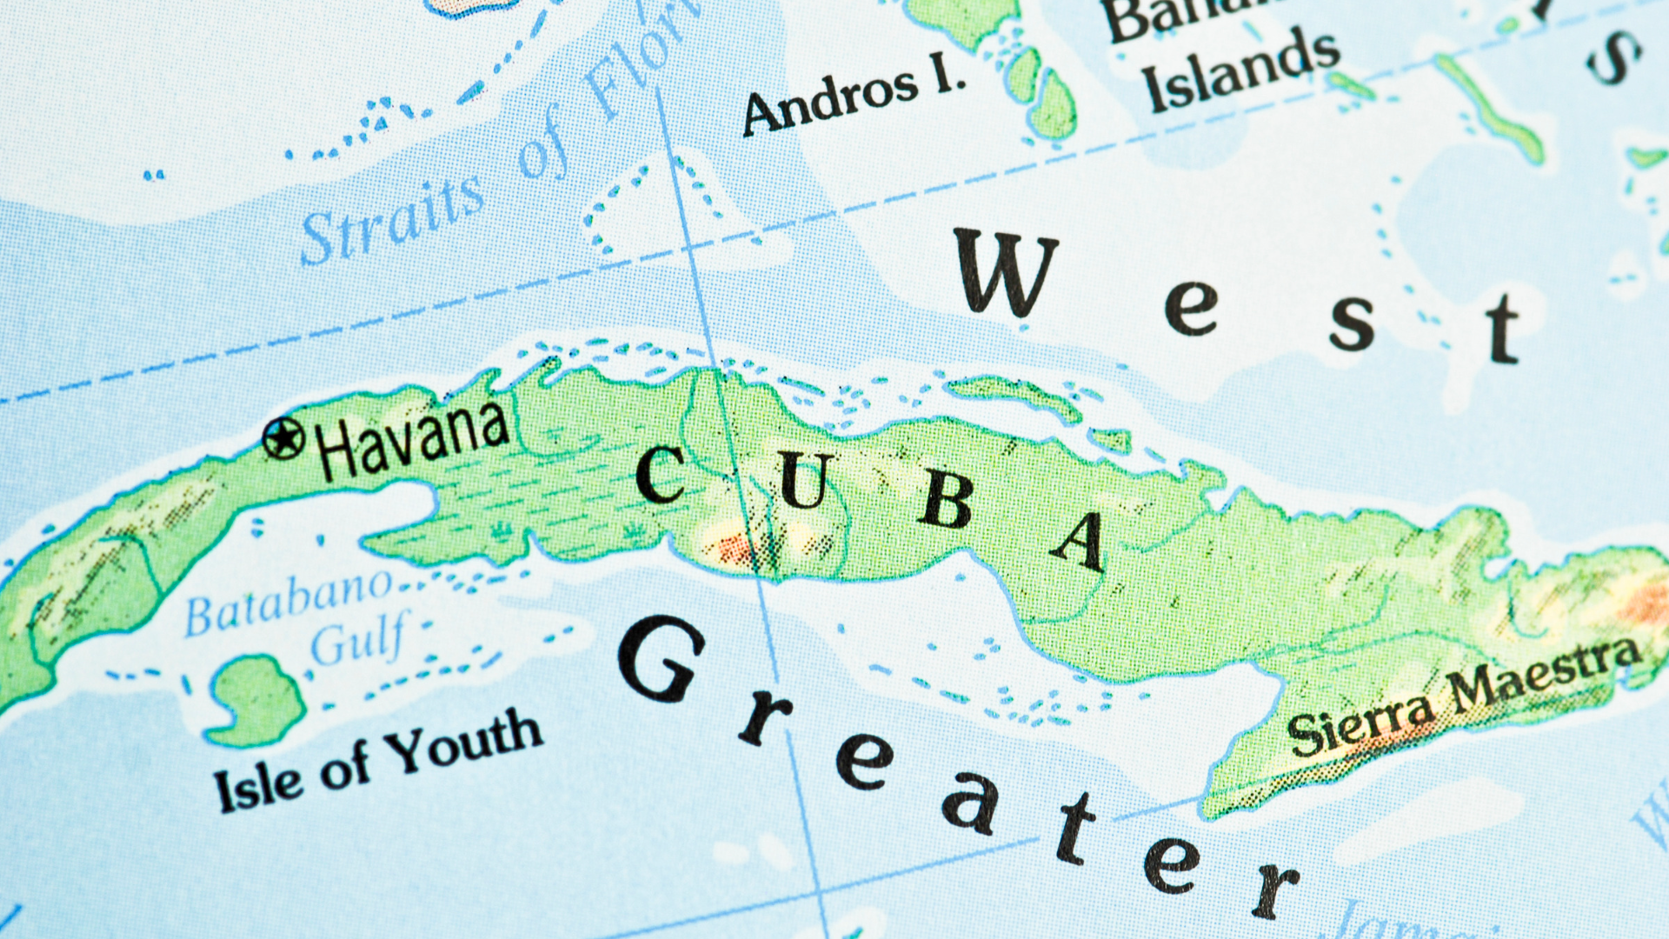
1. Khu vực Mỹ La-tin từ năm 1945 đến năm 1991
b. Cu-ba
* Cách mạng dân tộc dân chủ:
-Cu-ba đi tiên phong trong cuộc CMDTDC,
-1952-1959: Cách mạng thắng lợi, lập nước Cộng hòa Cu-ba.
* Xây dựng chủ nghĩa xã hội:
Từ 1961: Đạt nhiều thành tựu lớn.
- Chính trị:
+Hiến pháp 1976: Bảo đảm quyền lợi nhân dân và con đường xã hội chủ nghĩa.
- Kinh tế:
+ Phát triển công nghiệp chế tạo và nông nghiệp đa dạng, cơ giới hóa.
- Xã hội:
+ Cải thiện đời sống, giáo dục & y tế phát triển vượt bậc.
Notes:
* Cách mạng dân tộc dân chủ: Cu-ba tiên phong ở khu vực, 1952-1959: Cách mạng thắng lợi, lập nước Cộng hòa Cu-ba.
* Xây dựng chủ nghĩa xã hội:
Từ 1961: Đạt nhiều thành tựu lớn.
Chính trị:
- Hiến pháp 1976: Bảo đảm quyền lợi nhân dân và con đường xã hội chủ nghĩa.
Kinh tế:
- Phát triển công nghiệp chế tạo và nông nghiệp đa dạng, cơ giới hóa.
Xã hội:
- Cải thiện đời sống, giáo dục và y tế phát triển vượt bậc.

Slide 36

2. Các nước Nhật Bản, Trung Quốc và Ấn Độ từ năm 1945 đến năm 1991
Hoạt động nhóm
Lớp chia thành 3 nhóm đọc thông tin và tư liệu sgk mục 2 tr54 - 57, tìm hiểu những nét chính về Nhật Bản, Trung Quốc, Ấn Độ từ năm 1945 đến năm 1991
Thời gian chuẩn bị: trước 2 ngày, thời gian trình bày 5p
1
Lập bảng biểu trình bày những nét chính về tình hình Nhật Bản từ 1945 – 1991 (PHT1)
Lập bảng biểu trình bày những nét chính về tình hình Trung Quốc từ 1945 – 1991 (PHT2)
2
Lập bảng biểu trình bày những nét chính về tình hình Ấn Độ từ 1945 – 1991 (PHT3)
3

Slide 37
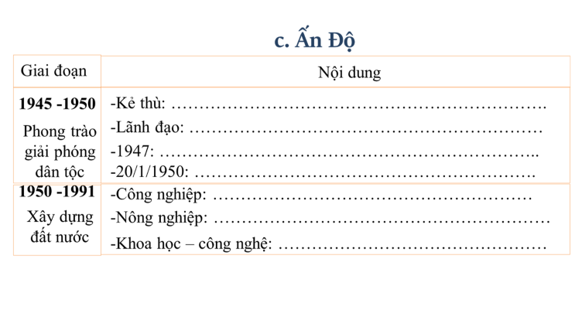
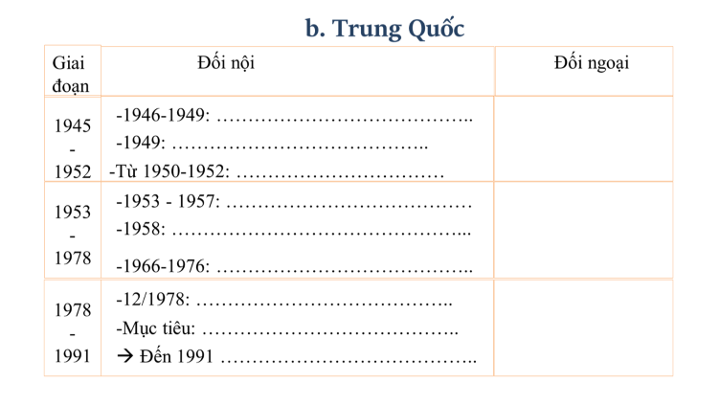
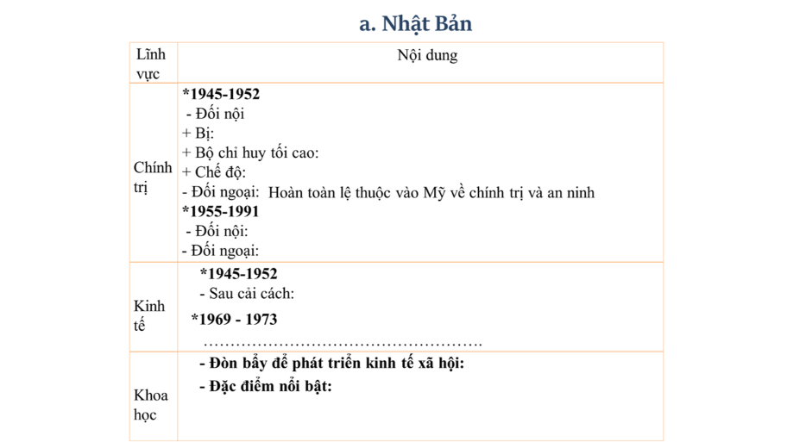

Slide 38
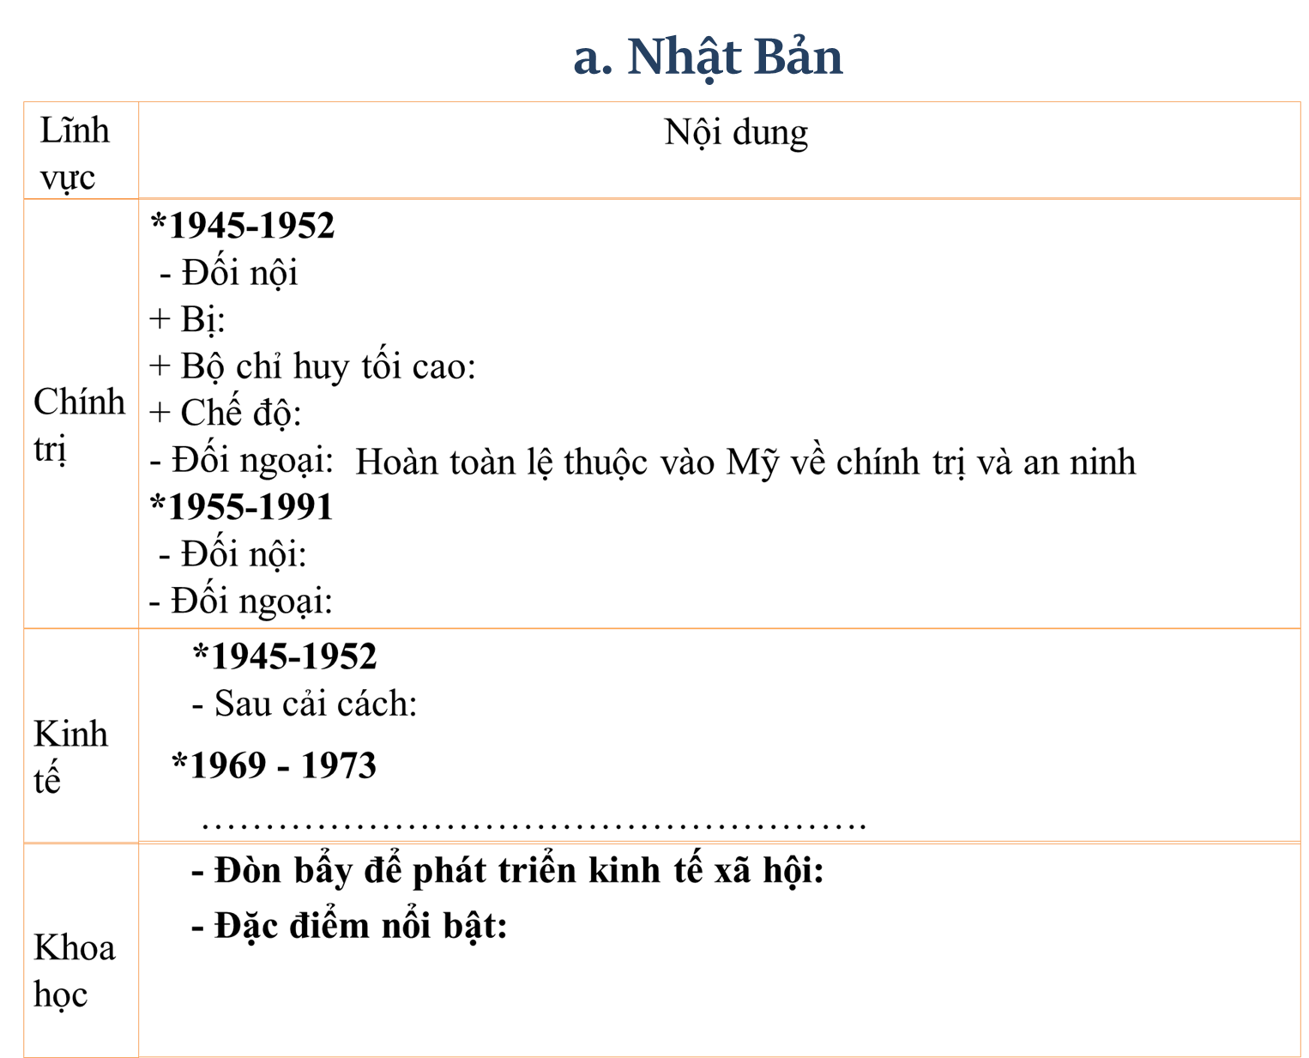
2. Các nước Nhật Bản, Trung Quốc và Ấn Độ từ năm 1945 đến năm 1991

Slide 39
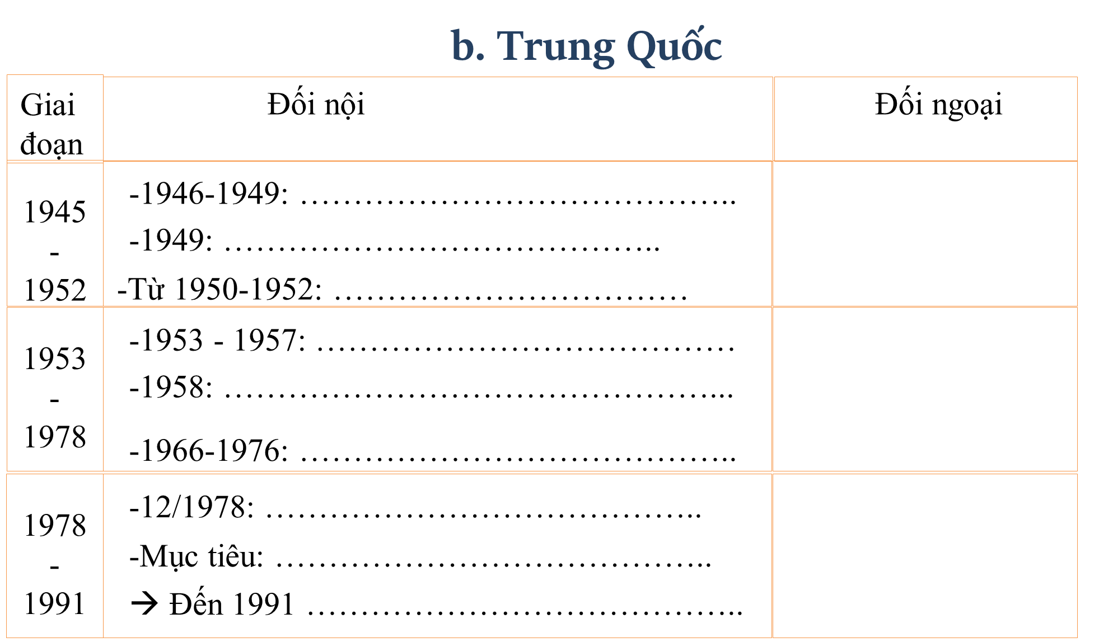
2. Các nước Nhật Bản, Trung Quốc và Ấn Độ từ năm 1945 đến năm 1991

Slide 40
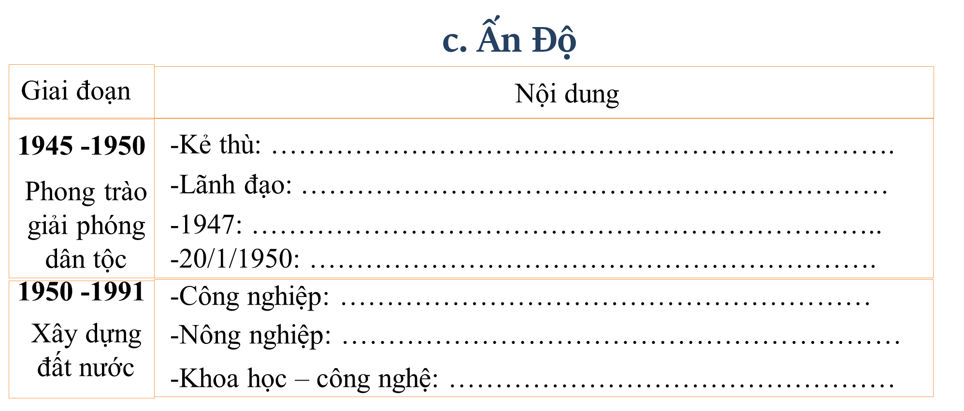
2. Các nước Nhật Bản, Trung Quốc và Ấn Độ từ năm 1945 đến năm 1991

Slide 41
TIÊU CHÍ ĐÁNH GIÁ SẢN PHẨM BẢNG HỆ THỐNG
STT
Tiêu chí
Điểm
Nêu được đủ các nội dung chính về các quốc gia theo hướng dẫn (PHT)
4 điểm (thiếu 1ý trừ 0,5 điểm)
1
Nội dung
Bố cục mạch lạc, lô gíc.
1
Bảng trình bày đẹp, chữ viết rõ ràng, sạch sẽ.
1
2
Hình thức
Có sử dụng hình ảnh minh hoạ.
1
3
Báo cáo (nếu có)
Trình bày rõ ràng, tự tin.
1
Trả lời được câu hỏi thêm của GV hoặc bạn học (điểm cộng).
1

Slide 42

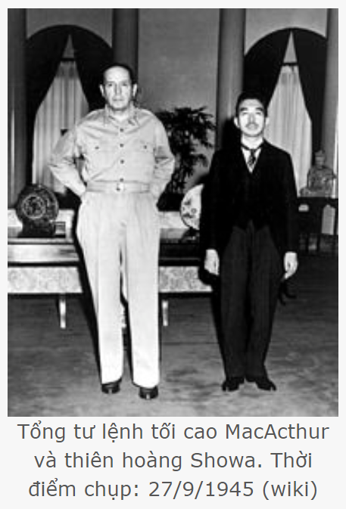
2. Các nước Nhật Bản, Trung Quốc và Ấn Độ từ năm 1945 đến năm 1991
a. Nhật Bản
Lĩnh vực
Nội dung
*1945-1952
- Đối nội
+ Bị:
+ Bộ chỉ huy tối cao:
+ Chế độ:
- Đối ngoại:
Mĩ chiếm đóng dưới danh nghĩa Đồng Minh
Lực lượng Đồng Minh (SCAP, do Mỹ đứng đầu)
Chính trị
Dân chủ tư sản đại nghị
Hoàn toàn lệ thuộc vào Mỹ về chính trị và an ninh
*1955-1991
- Đối nội:
- Đối ngoại:
Đảng Dân chủ Tự do liên tục cầm quyền
Tiếp tục liên minh chặt chẽ với Mỹ, dần đa dạng hóa quan hệ đối ngoại)

Slide 43

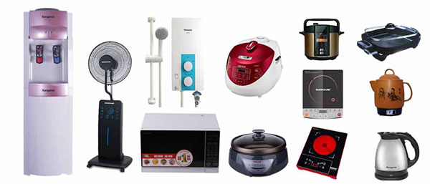
2. Các nước Nhật Bản, Trung Quốc và Ấn Độ từ năm 1945 đến năm 1991
a. Nhật Bản
Lĩnh vực
Nội dung
*1945-1952
- Sau cải cách:
Kinh tế phục hồi và phát triển nhanh
Kinh tế
*1969 - 1973
- Giai đoạn phát triển thần kì
- Đòn bẩy để phát triển kinh tế xã hội:
Khoa học – công nghệ
- Đặc điểm nổi bật:
Mua bằng phát minh, sáng chế, tập chung chủ yếu trong lĩnh vực ứng dụng dân dụng
Khoa học

Slide 44
Cùng một vị trí nhà ga Cô-cai-i-chi-đô, sau 20 năm từ một đống điêu tàn đổ nát trở thành một khu vực đẹp, sang trọng, giàu có.
Năm 1945
Năm 1969
Điều đó chứng tỏ sự phát triển thần kì của Nhật Bản về kinh tế, xã hội và văn hóa.
0964082020
Notes:
qua Hình 12.1 và Hình 12.2. Sau đó, GV nêu yêu cầu: Khai thông tin từ hai hình này, theo em, sự thay đổi của tình hình Nhật Bản và Cu-ba là gì? Chia sẻ thêm hiểu biết của em về những sự kiện ở các nước Mỹ La-tinh và châu Á khác mà em biết.

Slide 45

Tàu Siêu Tốc Nhật Bản Đạt Tốc Độ 190 km/h
Người Nhật đã tạo ra một cuộc cách mạng giao thông với tàu siêu tốc được gọi là "viên đạn," chạy với tốc độ không tưởng lên đến 190 km/h. Với khả năng rút ngắn thời gian hành trình giữa Tokyo và Osaka xuống còn bốn giờ, ngay cả với năm điểm dừng

Slide 46
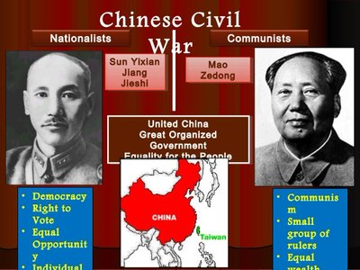
2. Các nước Nhật Bản, Trung Quốc và Ấn Độ từ năm 1945 đến năm 1991
b. Trung Quốc
Giai đoạn
Đối nội
Đối ngoại
1946-1949: nội chiến giữa ĐCS và QDĐ
Đối ngoại tích cực, góp phần củng cố hòa bình, thúc đẩy phong trào CMTG
1945 - 1952
-1949: ĐCS giành thắng lợi, nước CHND Trung Hoa thành lập
-Từ 1950-1952: Tiến hành khôi phục kinh tế…
Ủng hộ phong trào GPDT, nhưng xảy ra xung đột với Ấn Độ (1962), với Liên Xô (1969), trong khi quan hệ hòa dịu với Mỹ
-1953 - 1957: xây dựng kế hoạch 5 năm lần 1
1953 - 1978
-1958: Thực hiện đường lối Ba ngọn cờ hồng
-1966-1976: thực hiện cuộc “ Đại cách mạng văn hóa vô sản”

Slide 47
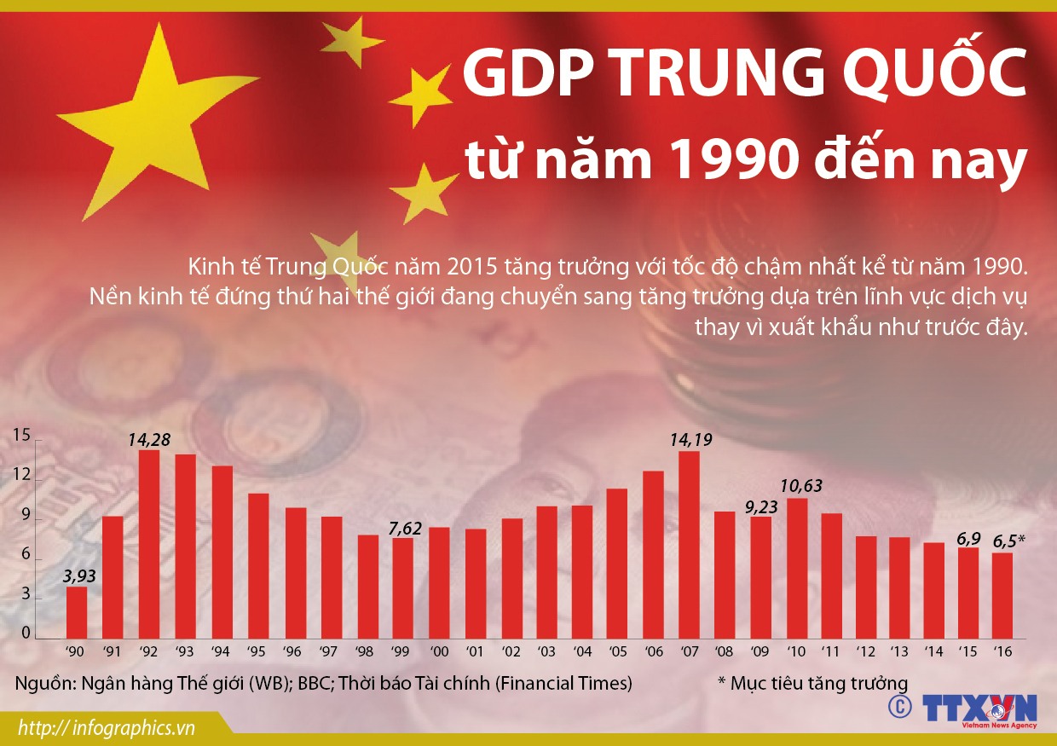
2. Các nước Nhật Bản, Trung Quốc và Ấn Độ từ năm 1945 đến năm 1991
b. Trung Quốc
Giai đoạn
Đối nội
Đối ngoại
-12/1978: Đề ra đường lối đổi mới, lấy phát triển kinh tế làm trọng tâm. Thực hiện cải cách mở cửa
Điều chỉnh chính sách đối ngoại, bình thường hóa và mở rộng quan hệ ngoại giao với nhiều nước
1978 - 1991
-Mục tiêu: Biến TQ thành quốc gia giàu mạnh, văn minh.
→ Đến 1991 đẩy lùi được khủng hoảng và đạt được những thành tựu bước đầu

Slide 48
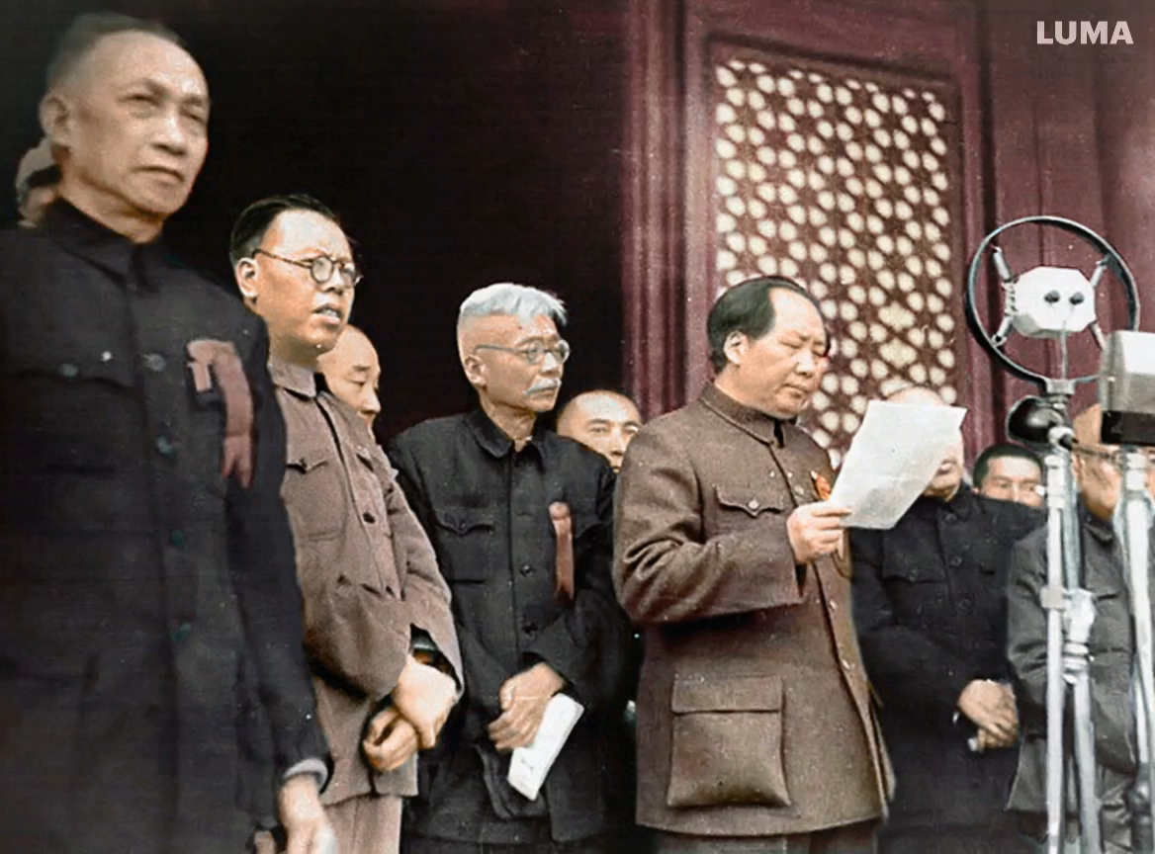
Hình 12.6 Chủ tịch Mao Trạch Đông tuyên bố thành lập nước Cộng hoà Nhân dân Trung Hoa (10- 1949): Sự kiện này đánh dấu sự thắng lợi của cuộc cách mạng dân tộc dân chủ và mở ra kỉ nguyên mới trong lịch sử Trung Quốc: kỉ nguyên độc lập, tự do và tiến lên chủ nghĩa xã hội.

Slide 49
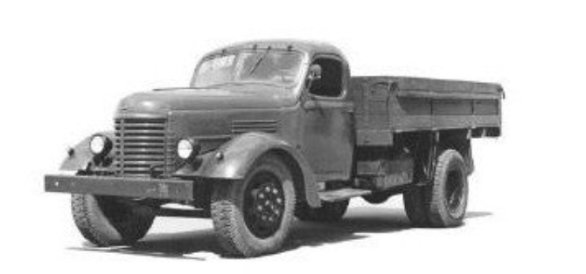
- Hình 12.7. Xe tải “Giải phóng” sản xuất năm 1956: Là thành tựu chế tạo máy móc của Trung Quốc trong thời gian thực hiện kế hoạch 5 năm lần thứ nhất. Xe “Giải phóng” là thương hiệu xe tải được Nhà máy ô tô Trường Xuân (thuộc tỉnh Cát Lâm) sản xuất. Chiếc xe đầu tiên xuất xưởng và lăn bánh vào năm 1956. Xe này cũng được Trung Quốc trợ giúp Việt Nam trong kháng chiến chống Mỹ, cứu nước.

Slide 50
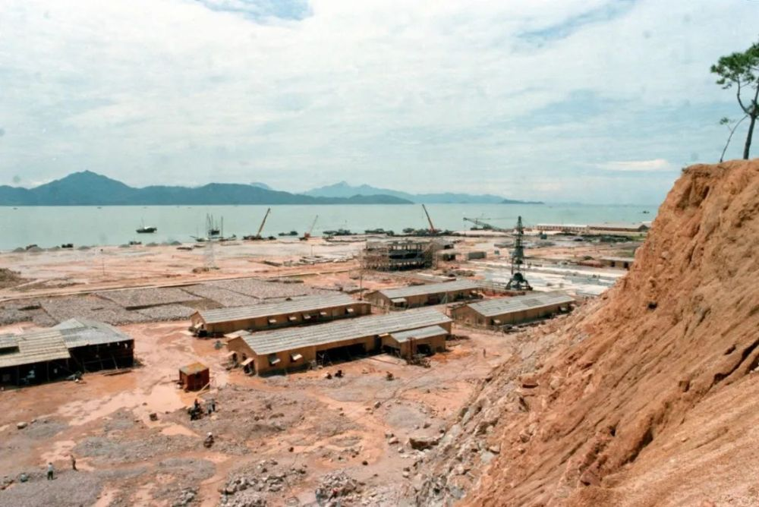
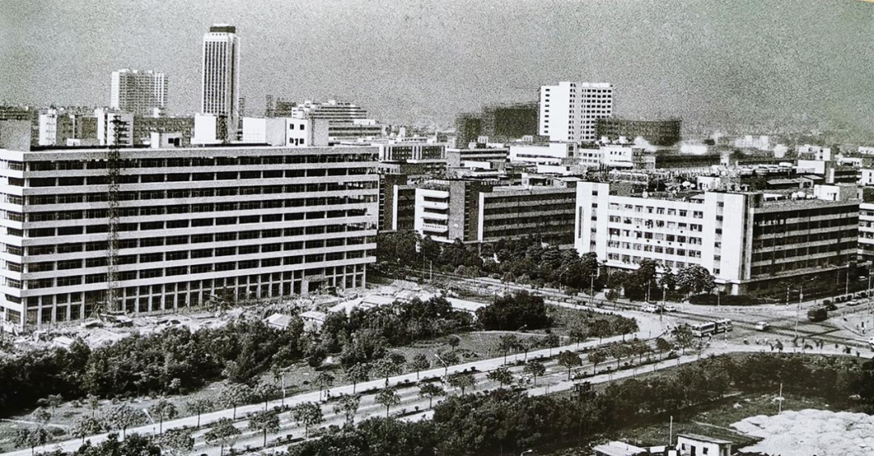
Hình 12.8. Khu công nghiệp Xà Khẩu ở Thâm Quyến năm 1979 (bên trái) và năm 1991 (bên phải): Thông qua sự thay đổi lớn của một khu công nghiệp (Xà Khẩu, Thâm Quyến), từ một bãi đất trống, hoang vắng (1979) đã trở thành một khu vực sầm uất với các nhà máy, xí nghiệp được quy hoạch, xây dựng khang trang, hiện đại (1991). Sự “thay da, đổi thịt” này là nhờ tiến hành công cuộc cải cách, mở cửa và Thâm Quyến được xây dựng thành đặc khu kinh tế, thu hút vốn đầu tư nước ngoài. Hình ảnh giúp HS nhận biết được thành tựu của công cuộc cải cách, mở cửa ở Trung Quốc.
Notes:
–

Slide 51







2. Các nước Nhật Bản, Trung Quốc và Ấn Độ từ năm 1945 đến năm 1991
c. Ấn Độ
Giai đoạn
Nội dung
1945 -1950
-Kẻ thù: Thực dân Anh
Phong trào giải phóng dân tộc
-Lãnh đạo: Đảng Quốc đại
-1947: Ấn Độ bị thành 2 nước tự trị Ấn Độ (Ấn Độ giáo), Pa-ki-xtan (Hồi giáo) trên cơ sở tôn giáo.
-20/1/1950: tuyên bố độc lập, thành lập nước Cộng hòa Ấn Độ
1950 -1991
-Công nghiệp: chế tạo máy, sản xuất điện hạt nhân, công nghiệp hóa chất →Những năm 80 đứng thứ 10 trong các nước sản xuất công nghiệp lớn nhất thế giới.
Xây dựng đất nước
-Nông nghiệp: Không chỉ tự túc lương thực mà còn là xuất khẩu
-Khoa học – công nghệ: chế tạo thành công bom nguyên tử (1974), phóng vệ tinh nhân tạo lên quỹ đạo trái Đất (1975)
-12/1978: Đề ra đường lối đổi mới, lấy phát triển kinh tế làm trọng tâm. Thực hiện cải cách mở cửa
Điều chỉnh chính sách đối ngoại, bình thường hóa và mở rộng quan hệ ngoại giao với nhiều nước

Slide 52
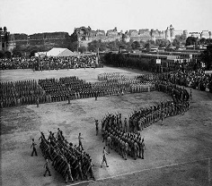
– Hình 12.9. Diễu hành trong Lễ thành lập Cộng hoà Ấn Độ (26 – 1 – 1950) tại Niu Đê-li- Đây là sự kiện trọng đại, đánh dấu sự thắng lợi hoàn toàn của phong trào giải phóng dân tộc ở Ấn Độ. Mặc dù Ấn Độ đã giành được độc lập từ Anh ngày 15 – 8 – 1947 (ngày Độc lập) nhưng trong 3 năm đầu, việc quản lí đất nước vẫn chủ yếu dựa trên Đạo luật năm 1935 của chính quyền thuộc địa. Để đảm bảo quyền độc lập, tự chủ chính trị thực sự, Quốc hội lập hiến đã được bầu ra để tiến hành soạn thảo Hiến pháp quản lí đất nước trong thời kì mới độc lập, tự chủ. Sau hơn 2 năm soạn thảo, ngày 26 – 1 – 1950, Hiến pháp chính thức được ban hành, trong đó có quy định tên gọi của đất nước là Cộng hoà Ân Độ, còn được gọi là ngày Cộng hoà.
Notes:
–

Slide 53
Tổng tư lệnh Phi-đen Cát-xtơ – rô tuyên bố chế độ độc tài đã bị lật đổ ở Cu-ba (1/1959)

Slide 54
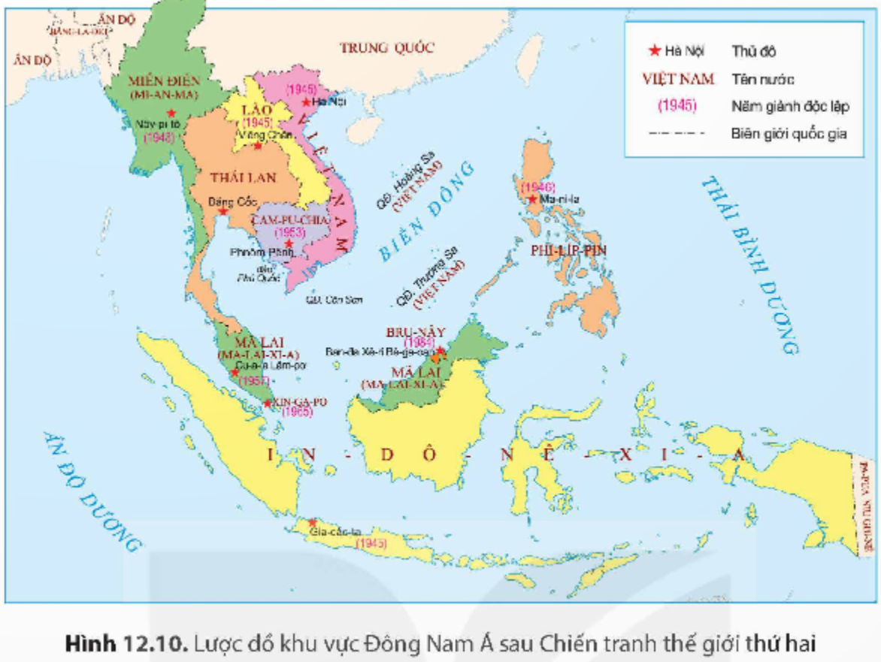
3. Các nước Đông Nam Á từ năm 1945 đến năm 1991
a) Phong trào đấu tranh giành độc lập dân tộc
Hoạt động theo bàn: Em hãy đọc sgk và quan sát H12 sau đó thiết thiết kế trục thời gian thể hiện phong trào đấu tranh giành độc lập dân tộc của các nước Đông Nam Á theo gợi ý. Thời gian 3 phút
8/1945
10/1945
7/1946
1/1948
1949
1953
8/1957
6/1959
1984
?
?
?
?
?
?
?
?
?

Slide 55
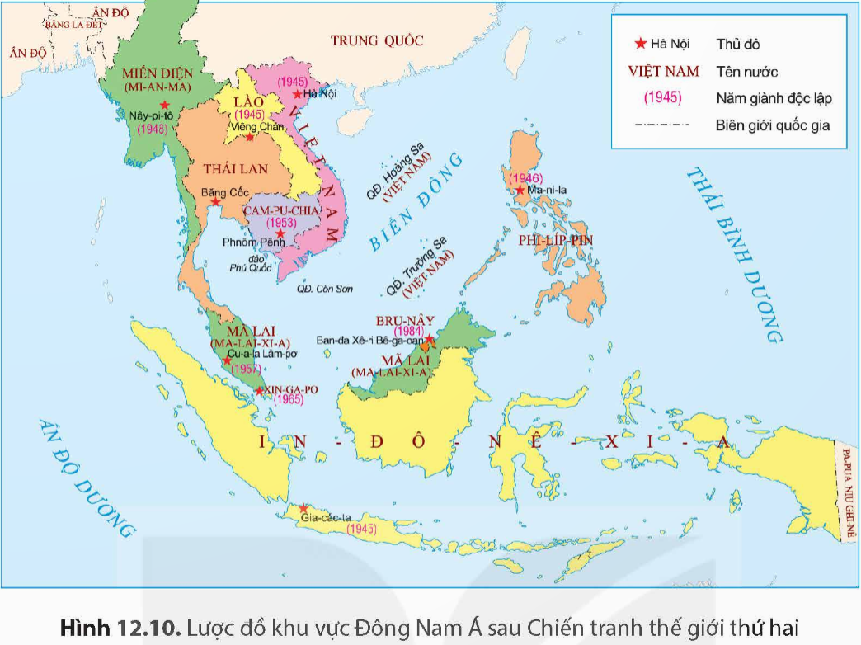








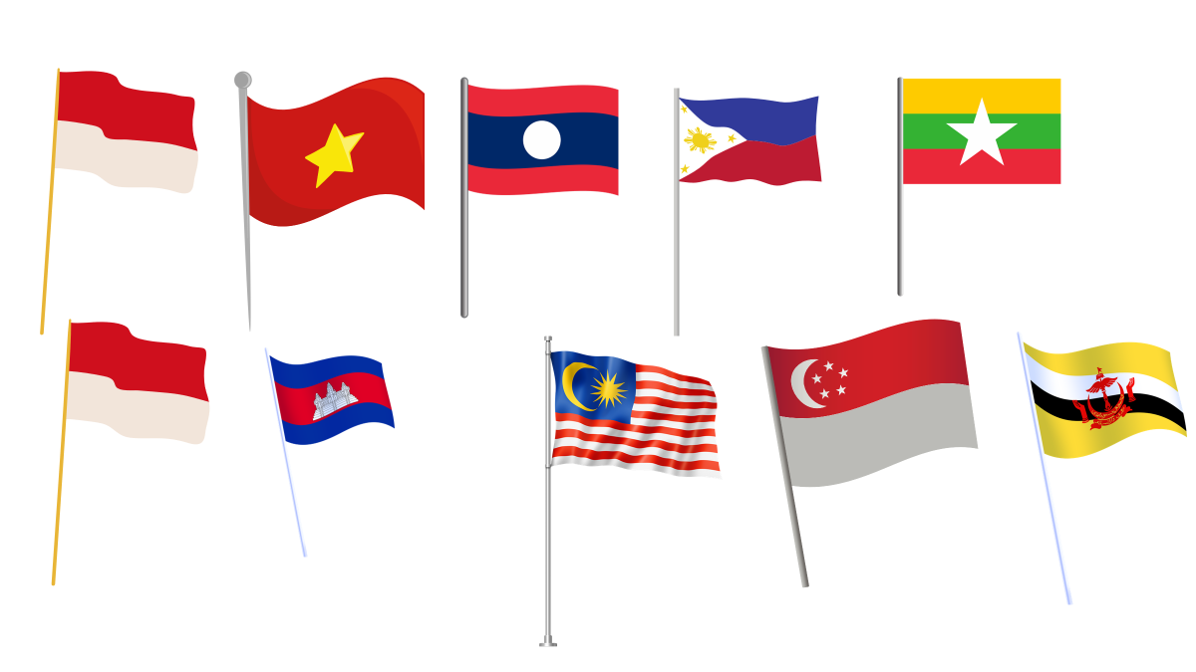

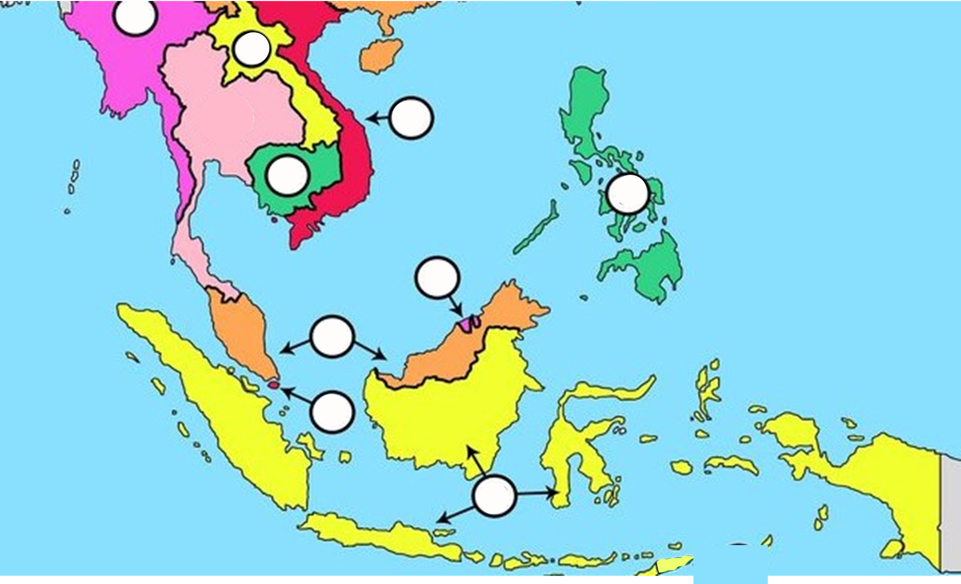
8/1945
10/1945
7/1946
1/1948
1949
1953
8/1957
6/1959
1984
In-đô-nê-xi-a
Lào
Phi-líp-pin
Miến Điện
In-đô-nê-xi-a
Cam-pu-chia
Mã Lai
Xin-ga-po
Bru-nây
Thầy cô click vào thời gian sẽ xuất hiện các quốc gia giành độc lập
Bru-nây
In-đô-nê-xi-a
Miến Điện
Việt Nam
Lào
Xin-ga-po
Phi-líp-pin
Việt Nam
Cam-pu-chia
Mã Lai

Slide 56
3. Các nước Đông Nam Á từ năm 1945 đến năm 1991
a) Phong trào đấu tranh giành độc lập dân tộc
- Chớp thời cơ Nhật đầu hàng Đồng minh, nhiều nước Đông Nam Á nổi dậy và đã giành được độc lập như: In-đô-nê-xi-a, Việt Nam (8 – 1945), Lào (10 – 1945).
- Khi các nước thực dân quay trở lại tái chiếm Đông Nam Á, phong trào đấu tranh chống xâm lược lại bùng lên mạnh mẽ và giành được thắng lợi vào những thời điểm khác nhau.

Slide 57


3. Các nước Đông Nam Á từ năm 1945 đến năm 1991
b) Công cuộc bảo vệ và xây dựng, phát triển đất nước sau khi giành độc lập
PHẦN 1: TRÒ CHƠI
Đọc sgk trang 58-59 để tham gia trò chơi bingo
Nếu bạn trả lời được 3 câu theo hàng ngang, hàng dọc hoặc hàng chéo – hãy hô BINGO
Người đầu tiên hô BINGO và có các đáp án đúng là người chiến thắng
THỂ LỆ:

Slide 58
Nhóm 5 nước sáng lập ASEAN đã lần lượt thực hiện các chiến lược kinh tế nào?
Quốc gia nào trong khu vực đã trở thành "con rồng kinh tế châu Á" vào những năm 70-80?
Năm nào, cuộc kháng chiến chống Pháp ở Việt Nam và Lào đã kết thúc thắng lợi?
Công nghiệp hóa hướng nội và công nghiệp hóa hướng ngoại
Singapore
1954
Giai đoạn 1975-1986, VN xây dựng chế độ gì trên phạm vi cả nước?
Việt Nam tiến hành công cuộc đổi mới từ năm nào?
Quốc gia nào tiến thi hành chính sách hòa bình, trung lập trong những năm 1953– 1970?
Chủ nghĩa xã hội
1986
Cam-pu-chia
Từ năm 1979, lực lượng tình nguyện của quốc gia nào đã giúp Campuchia lật đổ chế độ Pôn Pốt?
Nước nào trong ASEAN bắt đầu chuyển sang nền kinh tế đa dạng hóa từ năm 1984 sau khi dựa hoàn toàn vào dầu mỏ?
Miến Điện (Myanmar) thực hiện chính sách nào từ năm 1948 đến năm 1988?
Việt Nam
Tự lực. Hướng nội.
Brunây
PHẦN 1: TRÒ CHƠI
Notes:
Quốc gia nào tiến hành cuộc kháng chiến chống Mỹ trong giai đoạn 1970-1975?

Slide 59
b) Công cuộc bảo vệ và xây dựng, phát triển đất nước sau khi giành độc lập
Nhóm 5 nước sáng lập ASEAN
- Những năm 50-60 thực hiện công nghiệp hóa hướng nội
- Những năm 70-80, chuyển sang hướng ngoại, Singapore thành “con rồng” châu Á.
Việt Nam và Lào
- Từ 1945-1975 vừa kháng chiến vừa kiến quốc,
Từ 1975-1986 xây dựng chủ nghĩa xã hội nhưng gặp khó khăn kinh tế.
Từ 1986-1991, hai nước thực hiện đổi mới, đạt một số thành tựu ban đầu.
Campuchia
- Từ 1953-1991 trải qua kháng chiến, diệt chủng Pôn Pốt, và cuối cùng đạt được hòa bình vào năm 1991 nhờ sự giúp đỡ của quân tình nguyện Việt Nam.
Brunây
1984-1991 chuyển từ kinh tế dựa vào dầu mỏ sang đa dạng hóa.
Miến Điện
từ 1948-1991 thực hiện chính sách tự lực, trải qua khủng hoảng và đến 1988 bắt đầu cải cách, đạt được những thành công ban đầu.

Slide 60

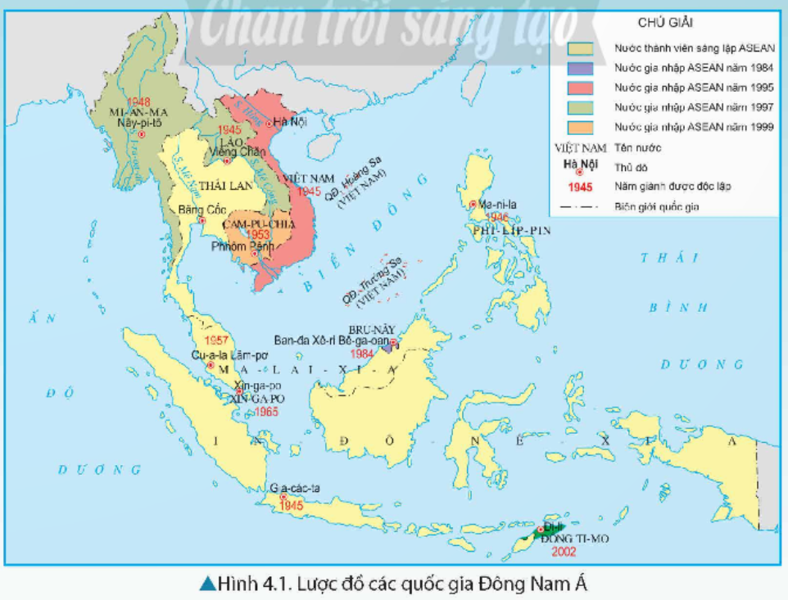

3. Các nước Đông Nam Á từ năm 1945 đến năm 1991
c) Hiệp hội các quốc gia Đông Nam Á
* Sự thành lập
Theo dõi SGk, quan sát lược đồ các quốc gia Đông Nam Á, trao đổi theo bàn đóng vai các nước sáng lập ASEAN để thực hiện các yêu cầu sau:
1. Nếu các sự thành lập tổ chức ASEAN
2. Chỉ ra mục đích thành lập tổ chức.

Slide 61
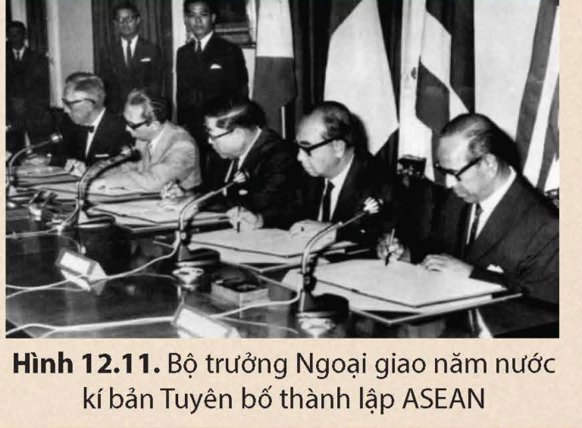
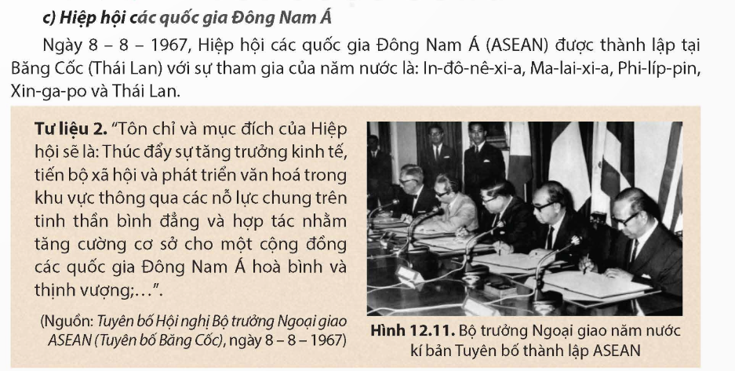
3. Các nước Đông Nam Á từ năm 1945 đến năm 1991
c) Hiệp hội các quốc gia Đông Nam Á
* Sự thành lập
Thời gian
Địa điểm
Các quốc gia sáng lập
8/8/1967
Băng Cốc (Thái Lan)
In-đô-nê-xi-a,
Ma-lai-xi-a,
Phi-líp-pin
Xin-ga-po
Thái Lan
Notes:
Trình bày được cuộc đấu tranh giành độc lập dân tộc và quá trình phát triển của các nước Đông Nam Á, sự hình thành và phát triển của Hiệp hội các quốc gia Đông Nam Á (ASEAN).

Slide 62
* Mục đích thành lập ASEAN
Thúc đẩy tăng trưởng kinh tế trong khu vực
Hỗ trợ tiến bộ xã hội và cải thiện đời sống
Phát triển và bảo tồn giá trị văn hóa khu vực
Hợp tác trên cơ sở bình đẳng giữa các quốc gia
Xây dựng cộng đồng ASEAN hòa bình và thịnh vượng
Notes:
Tư liệu 2. “Tôn chỉ và mục đích của Hiệp hội sẽ là: Dưới đây là 5 nội dung chính đã được viết lại:
Thúc đẩy tăng trưởng kinh tế trong khu vực
Hỗ trợ tiến bộ xã hội và cải thiện đời sống
Phát triển và bảo tồn giá trị văn hóa khu vực
Hợp tác trên cơ sở bình đẳng giữa các quốc gia
Xây dựng cộng đồng ASEAN hòa bình và thịnh vượng
ASEAN được thành lập nhằm mục đích

Slide 63


Ý nghĩa trên cờ của ASEAN
Hòa bình, ổn định
Năng động, lòng can đảm
Thuần khiết
Sự thịnh vượng
Vòng tròn - Sự thống nhất của cộng đồng ASEAN
Bó lúa 10 nhánh ý tưởng về một tổ chức đầy đủ các nước trong khu vực
Notes:
Một ASEAN gắn bó hữu nghị, đoàn kết

Slide 64
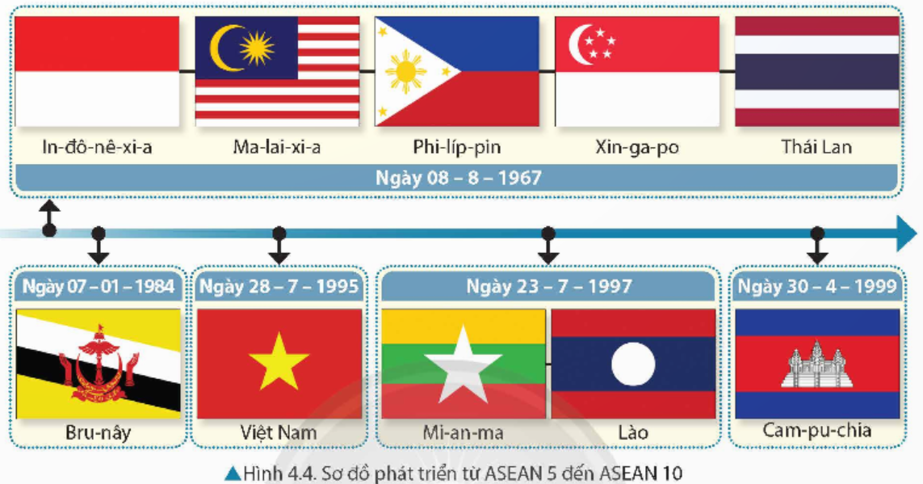
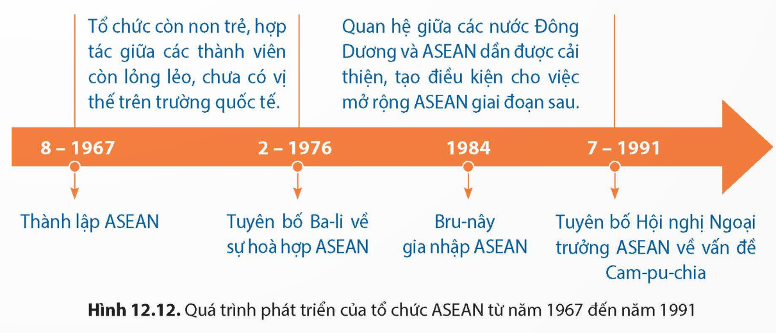
* Quá trình phát triển của Hiệp hội
Em hãy theo dõi SGK mục 3.c và quan sát 2 hình bên để giới thiệu về quá trình phát triển của tổ chức ASEAN từ năm 1967 đến năm 1991.

Slide 65
* Quá trình phát triển của Hiệp hội
KHỞI ĐỘNG
Giai đoạn 1967 – 1976: ASEAN mới ra đời, còn non trẻ, hợp tác giữa các thành viên còn lỏng lẻo, chưa có vị thế trên trường quốc tế.
Giai đoạn 1976 – 1991: Tuyên bố Ba-li (2/1976) cùng với việc cải thiện quan hệ giữa các nước Đông Dương và ASEAN đã tạo điều kiện cho việc mở rộng ASEAN giai đoạn sau. Giai đoạn này tổ chức được mở rộng với sự tham gia của Bru-nây (1984).
Notes:
LUYỆN TẬP
• Hãy viết những điều bạn đã học được vào các tờ giấy note.
• Thời gian dành cho bạn là 3 phút
• Dán tờ giấy note lên bảng của giáo viên
• Giáo viên sẽ nhận xét, bổ sung về những gì mà bạn đã chia sẻ.

Slide 66



LUYỆN TẬP
Hoạt động cá nhân
• Hãy viết những điều em đã học được vào các tờ giấy note.
• Thời gian dành cho bạn là 3 phút
• Dán tờ giấy note lên bảng của giáo viên
• Giáo viên sẽ nhận xét, bổ sung về những gì mà bạn đã chia sẻ.

Slide 67

VẬN DỤNG
Tìm thông tin, tư liệu (từ sách, báo, internet,...) viết bài (khoảng 300 từ) về một nhân vật tiêu biểu trong cuộc đấu tranh giành độc lập ở một nước Đông Nam Á. Ví dụ như: Phi-đen Cát-xtơ-rô (Cu-ba), Mao Trạch Đông (Trung Quốc), Lý Quang Diệu (Xin-ga-po),...

